Slide 1
DEN GODE DOKUMENTATIONSPRAKSIS
ERFARINGER FRA HOLSTEBRO KOMMUNE 2019-nu
Marie Ganer Jensen (konsulent), Maria Bisgaard Fabricius (konsulent), Mai-Britt Kaag Eriksen (fagadministrator for Nexus) og Lene Toft (koordinator)

Slide 2
DEN FÆLLES PROCES I SOCIALAFDELINGEN 2019-nu
Fælles it-system/Nexus
2017-18
Fælles strategiske pejlemærke om dokumentationspraksis
2019-20
Arbejdsgruppe om indsatsplaner på tværs af myndighed og drift
2019
Lokale processer i forhold til implementering af anbefalinger
2019-nu
Fokus på begrundet praksis og vidensbasering
2018
… så mange dagsordener der skal spille sammen
FÆLLES STRATEGISKE PEJLEMÆRKE
FOKUS
  Hvordan vi dokumenterer!
FORUDSÆTNINGER
  Fælles it-system
  Ledelsesfokus
  Faglig nysgerrighed og dialog som udgangspunktet.
  Et velfungerende samarbejde mellem myndighed og drift
IT og system-understøt.
Myndighed og drift
Kultur og forståelse
Strategisk ledelses-fokus
Pædagogisk dokumentationspraksis
Fælles procedure

Slide 3



Tavs viden
ARBEJDSGRUPPEN OM INDSATSPLANER
Baggrund: Behov for en styrket dokumentation med fælles forståelse på tværs af myndighed og drift.
Omdrejningspunktet var det daglige arbejde med indsatsplaner, mål og handlinger.
ARBEJDSGRUPPE PÅ TVÆRS AF MYNDIGHED OG DRIFT
Fælles forståelse
Arbejdsgruppens FORMÅL:
Fælles definitioner og forståelse
Anbefalinger for implementering
Ambassadører i det videre arbejde
Konkrete ANBEFALINGER:
Indsatsplan skal være et fælles redskab, hvor man er enige om brugen. Det sikrer sammenhæng imellem §141 og udføreres delmål og handlinger.
Gør borgerens perspektiv og ejerskab tydeligt.
Udarbejd og brug fælles definitioner af delmål og handlinger. Hav en klar rollefordeling. Vær bevidst om at oplæring er nødvendig.
Sæt fokus på både ”hvordan” og ”hvorfor” i dokumentationsarbejdet.
Skab en kobling til faglige tilgange og metoder
Invester i opfølgning på det, der virker/ikke virker
12 funktionsledere og medarbejdere med særlig viden om f.eks. IT system, metodebrug, samt indgående kenskab til hverdagspraksis i forhold til dokumentation

Slide 4
PRAKSISEKSEMPEL 1 -
Center for Psykiatri
FORMÅL
Udvikling af dokumentationspraksis/kultur
Større bevidsthed, kvalitet og målrettethed i den faglige indsats.
Indsatsplanen som fælles redskab mellem borger, myndighed og drift.
Fremme borgerens recovery-proces.
Anbefalinger fra arbejdsgruppe om indsatsplaner
Lokal implementering

Slide 5
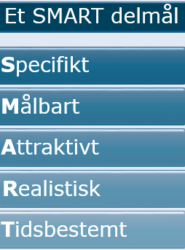
FOKUS I IMPLEMENTERING
BORGERENS INDSATSPLAN – RAMMESÆTTER DEN FAGLIGE OPGAVE
Indsatsformål (Myndighed)
INDSATSMÅL
DEN OVERORDNET MÅLSÆTNING
(Myndighed)
DELMÅL (Drift)
HANDLING (Drift)
Faglig tilgang og metode
Borger indsats
- Handleanvisende.
- Borgeren som erfaringsekspert.
Medarbejder indsats
- Handleanvisende.
- Der arbejdes med [metode] ved at…
OPFØLGNING (Drift)
- Hvordan er der arbejdet med indsatsmålet?
- Er indsatsmålet opfyldt? (fx hvordan/hvorfor ikke?)
- Er indsatsmålet fortsat relevant - eller skal det tilrettes?
Daglig dokumentation: Mere målrettet med udgangspunkt i indsatsplanen.
EKSEMPLER
Fx der arbejdes med Værdsættende samtale ved at have fokus på borgerens ressourcer og spejle borgeren i det, der allerede fungerer.
Fx der arbejdes med Social færdighedstræning ved at støtte borgeren i at kunne aflæse sociale situationer og kommunikere hensigtsmæssigt.

Slide 6
INITIATIVER/PROCESSER
OBLIGATORISK WORKSHOP
Undervisning - dialogprocesser
Individuel sparring ved computeren
TILBUD OM PRAKSIS WORKSHOP
Individuel sparring ved computeren
MULIGHED FOR INDIVIDUEL SPARRING
Skriftelig
Mundtligt/virtuelt
Fysisk fremmøde
IMPLEMENTERING I HVERDAGEN
Borgerrefleksion ud fra indsatsplan
Overblik over status
Kvalificeret
dokumentationskultur
RAMMESÆTTENDE OPLÆG
Alle medarbejdere
Alle ledere
Tilpasset den enkelte afdeling

Slide 7
EVALUERING
LÆRINGSPUNKTER
Vigtigheden af medarbejders/ledelsens ejerskab og meningsdannelse.
Fælles fokus på afdelingsniveau.
Differentiering i undervisning/sparring.
.
GEVINSTER
Mere målrettet og fælles indsats.
Fokus på borgerens
recovery-proces.
Større bevidsthed om metoder.
Mere faglig begrundet dokumentationskultur.
Faglig stolthed.
.
UDFORDRINGER
Medarbejders/ledelsens fastholdelse af fokus og prioriteringen.

Slide 8
PRAKSISEKSEMPEL 2 -
Center for Social Indsats
Koordinator i bostøtteteamet – team SKV, som er en del af det socialfaglige boafsnit på Skovvang, som hører under CFI.
Bostøtteteamet består af 14 medarbejdere med forskellige faglige baggrunde.
Metoder – de strukturerede bostøttemetoder: CTI, ICM og ACT i samarbejde med Socialstyrelsen (Housing first princippet).
Et godt redskab til at gøre indsatsen mere struktureret og dermed også bedre dokumenteret.

Slide 9

Hvorfor fokus på målsætnings- arbejde og dokumentation?
  Den kæmpe indsats, vi gør hver dag, skal vi være bedre til at dokumentere!
  Et pejlemærke i Socialafdelingen
  En erkendelse af, at det at sætte mål kunne vi blive bedre til – nogen gange uklare mål for både borgere og medarbejdere.
  Sikre maksimal borgerinddragelse, vigtigt at mål/delmål er kendte og relevante for den enkelte
  Sikre fælles forståelse mellem myndighed og udfører om borgerens nuværende funktionsniveau indenfor hvert indsatsmål, samt hver skal arbejdes hen i mod. Behov for, at vi fik en opmærksomhed på ikke at ville arbejde med for mange mål på én gang.
  NEXUS-implementering -mulighed for en hel ny IT-understøttelse.
  Fælles forståelse, fælles sprog og et fælles udgangspunkt, når der formuleres mål til borgeren og hvordan, der arbejdes med målene.
  Det vil ikke være muligt at påvise borgerens udvikling eller mangel på samme, hvis ikke vi dokumentere!

Slide 10
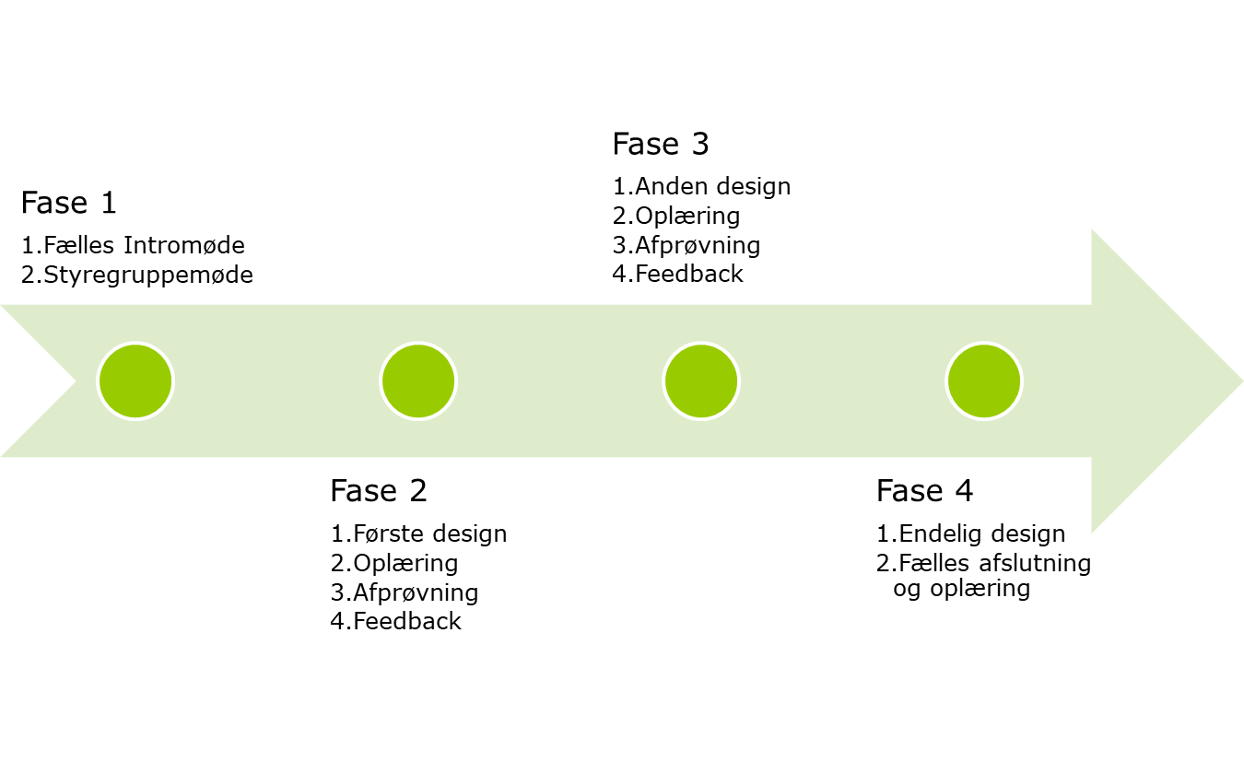
Processen – indtil nu:
Tovholderuddannelse, hvor nøglemedarbejdere bliver trænet op i målsætningskompetencer.
Forløbsdesign – intromøder primo 2020 (Corona) nu er selve undervisningsdelen gået i gang med udgangspunkt i en aktionslæringstilgang.
Målsætningsprocedure og værktøj vil tage udgangspunkt i SMART-modellen samt en fælles facitliste over de relevante ord og ordforråd, der er relevant til borgergruppen med udgangspunkt i Fælles faglige begreber (FFB)

Slide 12
Opfølgning og evaluering
Løbende evaluering og opfølgning i de kollegiale støttegruppe
Styregruppen evaluerer proceduren i værktøjet i december 2020
Fælles læring på personalemøde (fastholder fokus, det fælles sprog og kontinuitet)

Slide 13


Hvad så nu…?
Konstante omverdensvilkår
Implementering af fælles faglige begreber
Fokus på lokale dokumentationskultur

Slide 14


Tak for opmærksomheden
Kontaktoplysninger
Marie Ganer Jensen (konsulent) – marie.ganer.jensen2@holstebro.dk
Maria Bisgaard Fabricius (konsulent) – maria.bisgaard.fabricius@holstebro.dk
Mai-Britt Kaag Eriksen (Fagadministrator for Nexus) - Mai-Britt.Kaag.Eriksen@holstebro.dk
Lene Toft (Koordinator) - Lene.Toft@holstebro.dk

